Slide 1
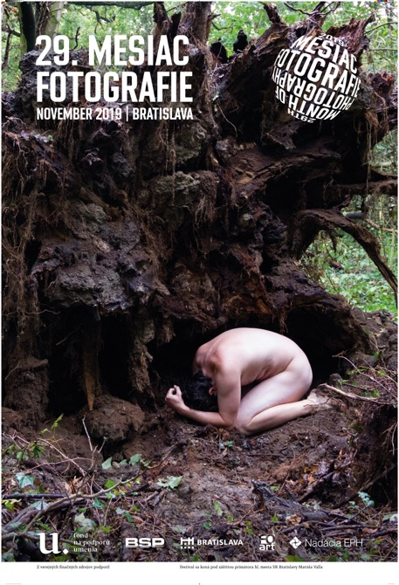

PR komunikácia

Slide 2

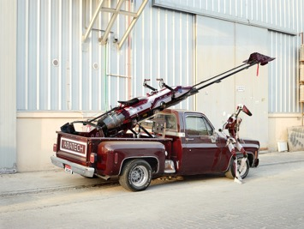
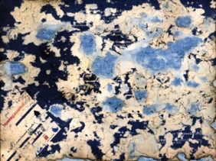
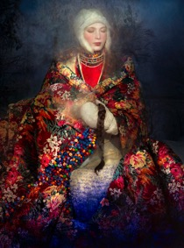
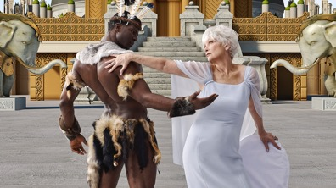
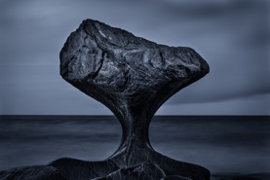
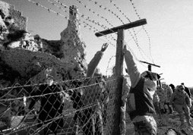
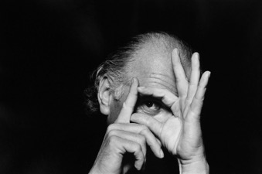
Cieľ
zabezpečiť mediálnu vizibilitu festivalu a jeho headlinerov a čo najefektívnejšie mediálne pokrytie free PR výstupmi v kľúčových médiách v dobe tesne pred a počas trvania festivalu

Slide 3
Bola to kampaň o srdci.
Festival Mesiac fotografie bol pre jednu z našich senior accountiek dream client. Keď sa naskytla táto možnosť, rozhodli sme sa do toho ísť aj napriek ultra low-budgetu klienta na PR aktivity a kampaň sme vnímali prakticky ako pro bono projekt.
Zvolili sme klasický PR prístup, ktorý sa nám vo finále osvedčil – proaktívne media relations, zápalistú individuálnu komunikáciu a intenzívne mediálny servis.
Nadšenie a blízkosť k téme našej accountky bolo cítiť, a aj preto sa nám podarili výsledky, s ktorými bol klient výrazne spokojný.

Slide 4
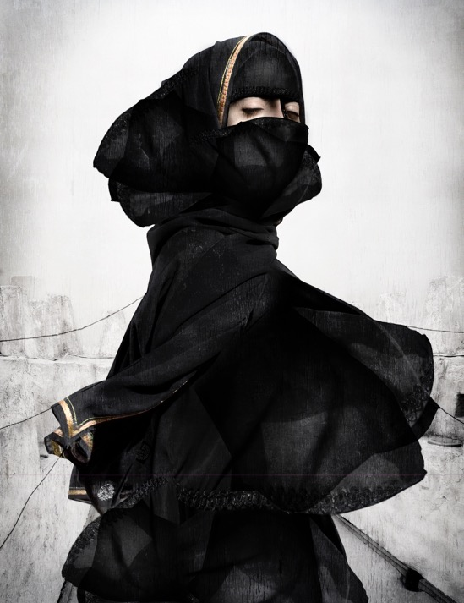
Nástroje
media relations
proaktívna individuálna komunikácia s médiami
tlačová konferencia
mediálna partnerstvá
zahraniční novinári

Slide 5
VÝSLEDKY

Slide 6
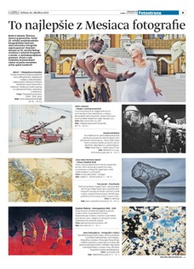
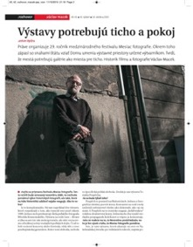
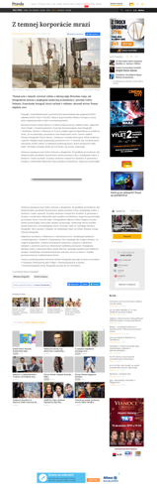
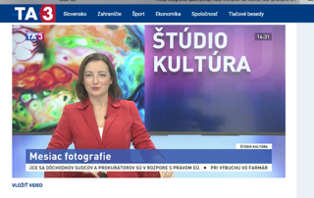
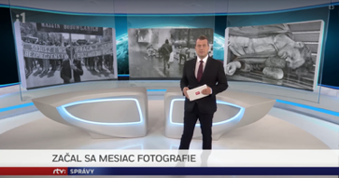
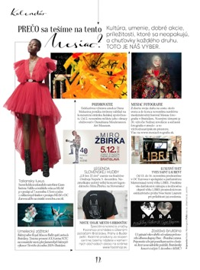
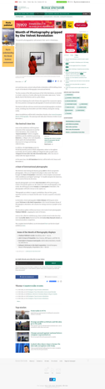
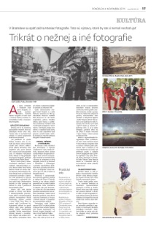
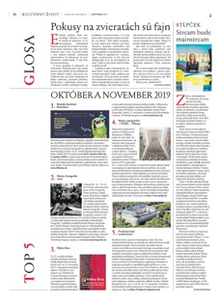
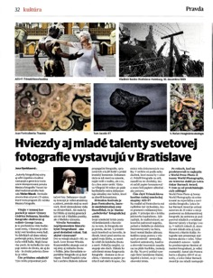
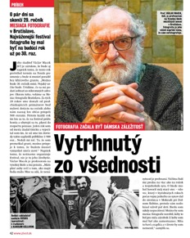
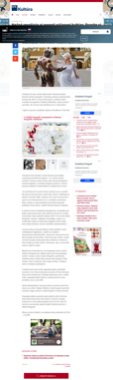
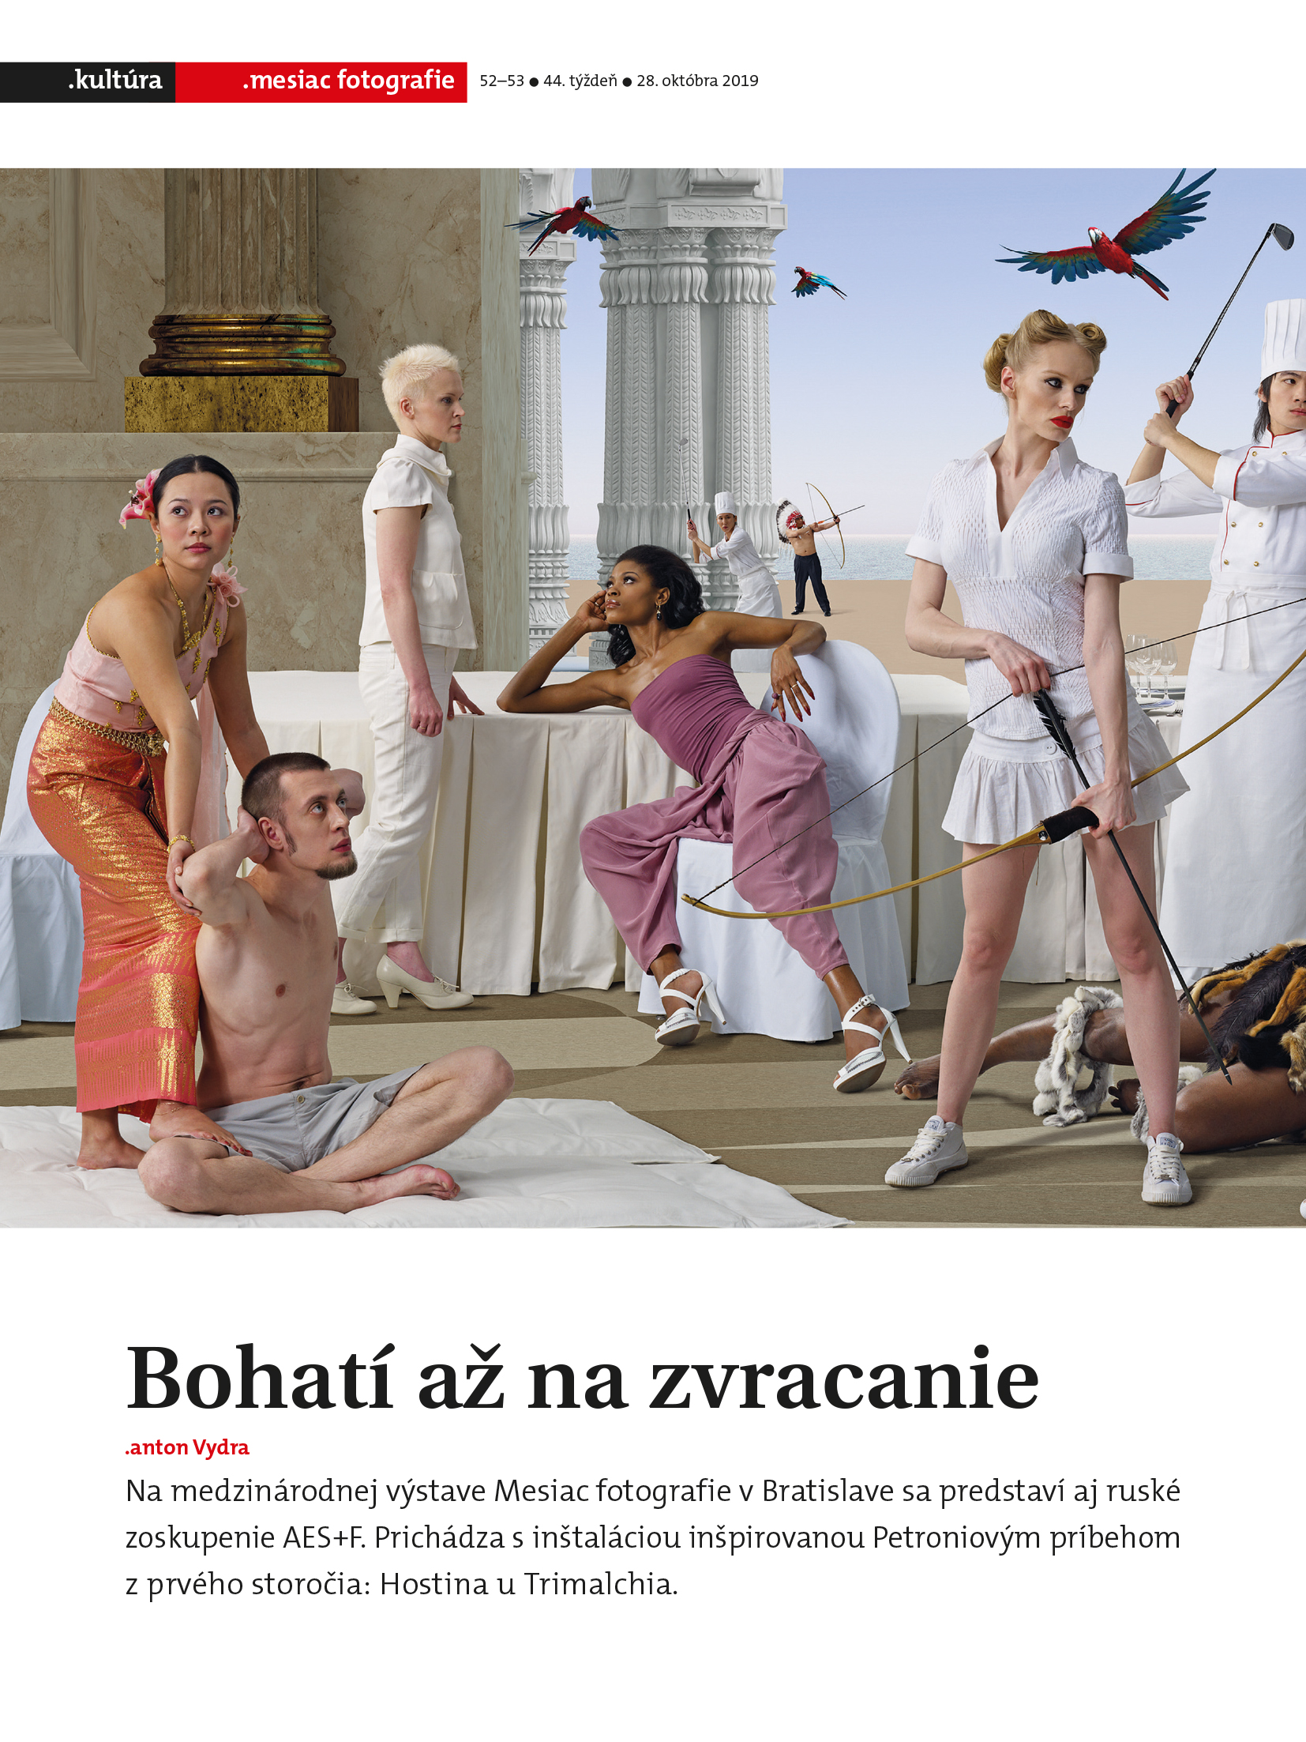
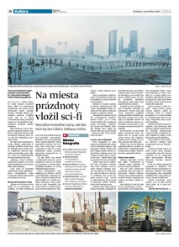
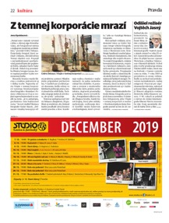
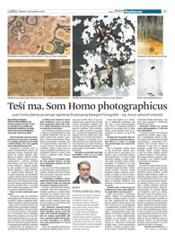
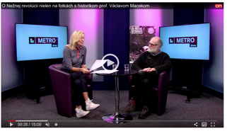

Slide 7
Výsledky
PR výstupy:
1 mesiac
46 výstupov
AVE: 204 931 €
REACH: 18 354 155
.
TA3, RTVS, TV Bratislava, SITA, TASR, Slovenský rozhlas 1, SME, DenníkN, .týždeň, Pravda, INBA, Život, EVA, Nový Čas pre ženy, Pravda.sk, Hnonline.sk, Pravda.sk, Sme.sk, ...

Slide 8
Ďakujeme za pozornosť!
Katarína Selecká
Senior PR Consultant
Tel.: +421 904 283 825
Email: katarina.selecka@prkonektor.sk
PR.Konektor
Plynárenská 3D
821 09 Bratislava
www.prkonektor.sk
www.mileniali.sk

